Slide 1
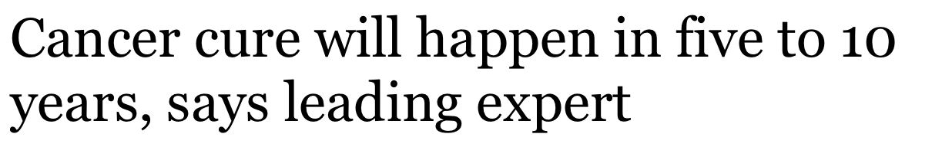
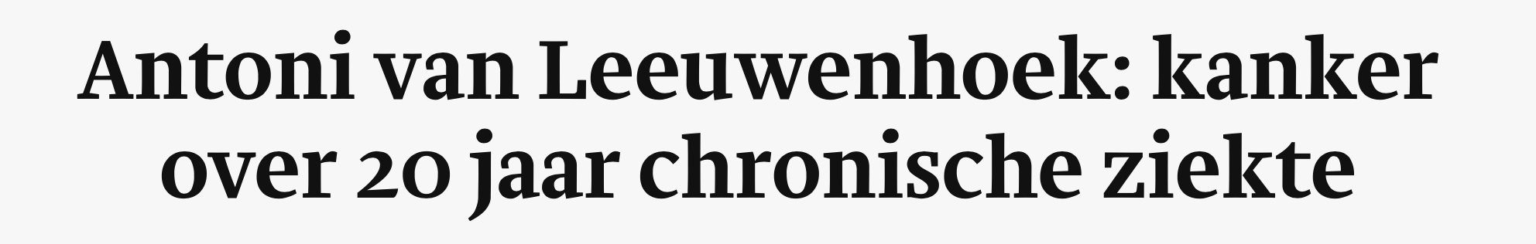
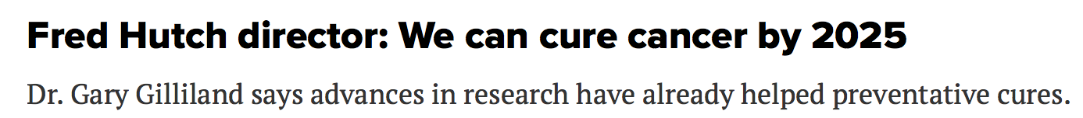
Behandeling van kanker in 2030
Nick Beije, MD PhD
Internist(-oncoloog) in opleiding
Erasmus MC Kanker Instituut, afdeling Interne Oncologie

Slide 2
Overzicht
Waar komen we vandaan?
Huidige behandeling van kanker
Nieuwe therapieën in het veld
  Targeted treatments
  Immuuntherapie
Hoe nieuwe therapieën inzetten?
  Biomarkers
Waar gaan we naartoe?

Slide 3
Introductie: the war on cancer
National Cancer Act in 1971, president Nixon
Whitehouse.gov

Slide 4
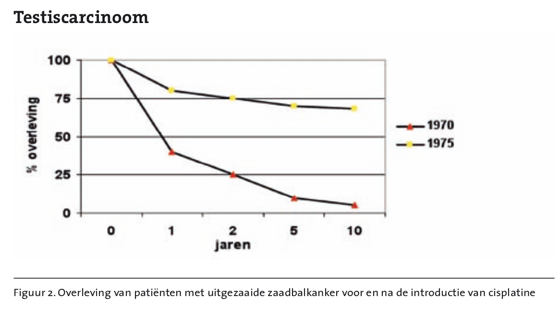
Introductie: succesverhalen
Zaadbalkanker
Oratie prof. de Wit, 2010

Slide 5
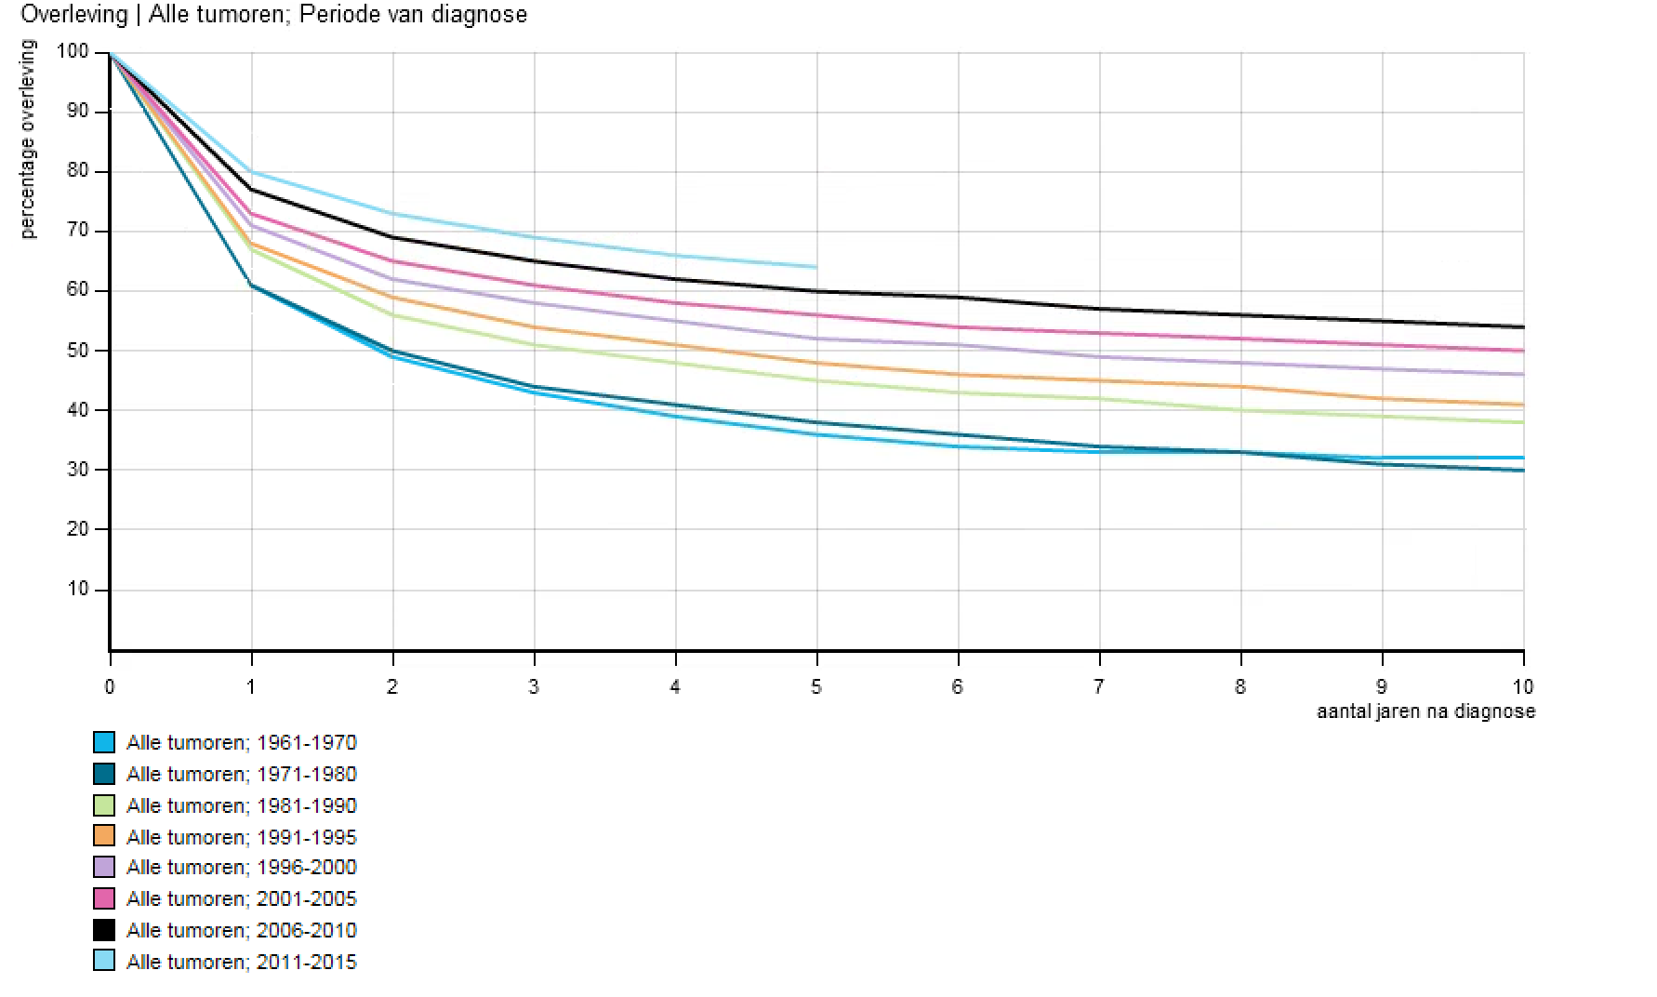
Introductie: huidige status

Slide 6
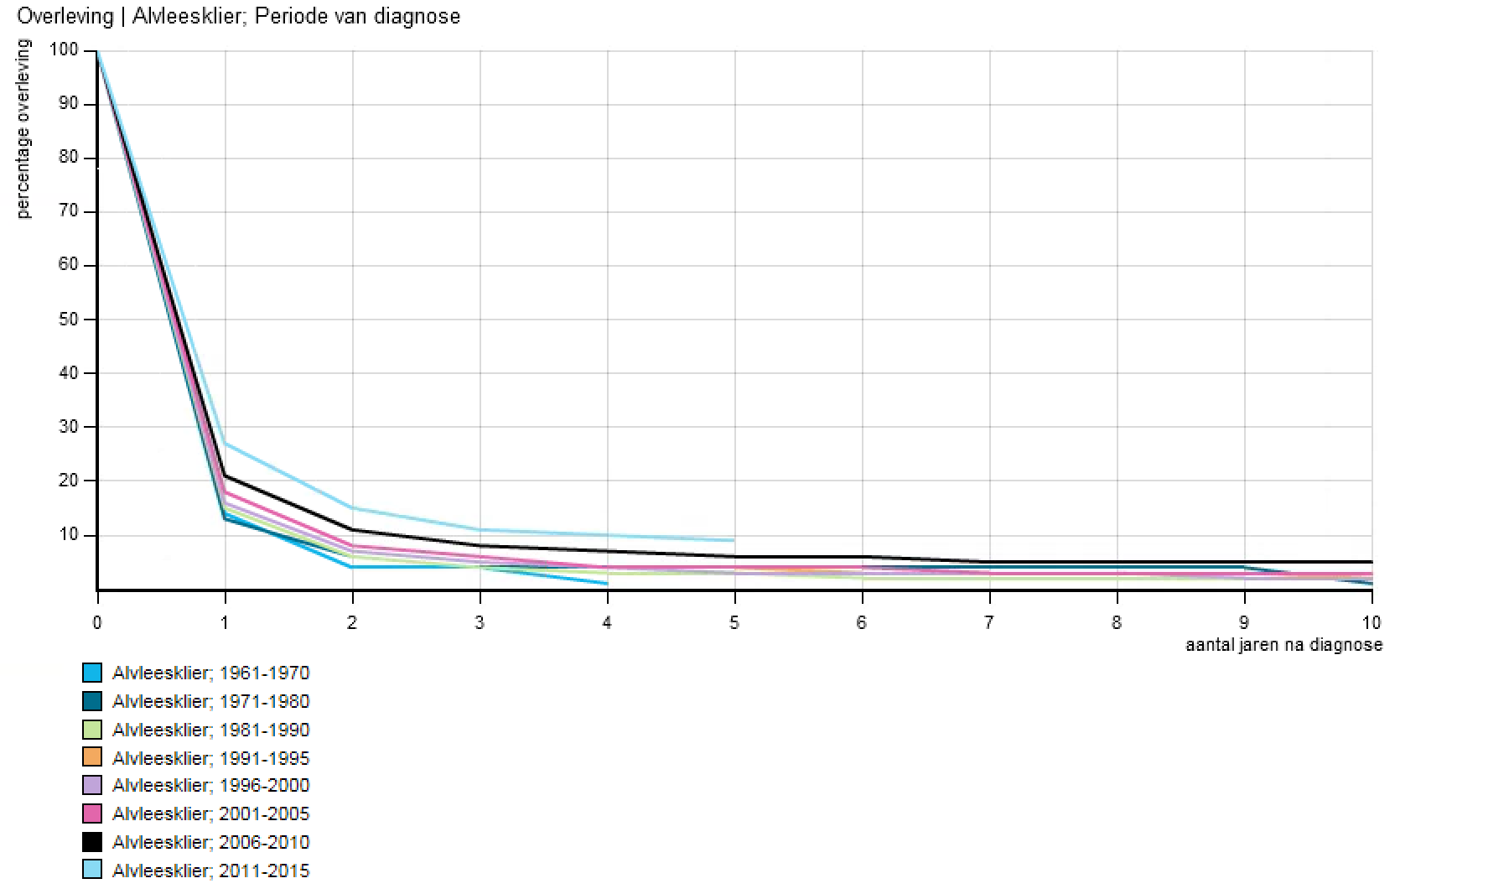
Soms ook nauwelijks vooruitgang

Slide 7
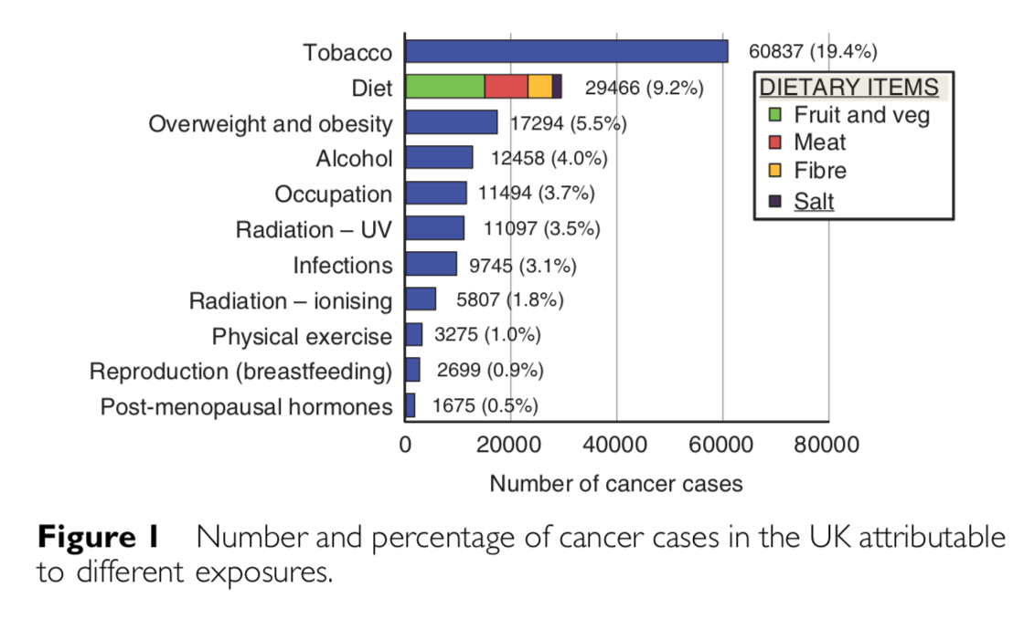
Hoe verminderen we sterfte aan kanker
Preventie/leefstijl
Parkin et al. Br J Cancer 2011

Slide 8
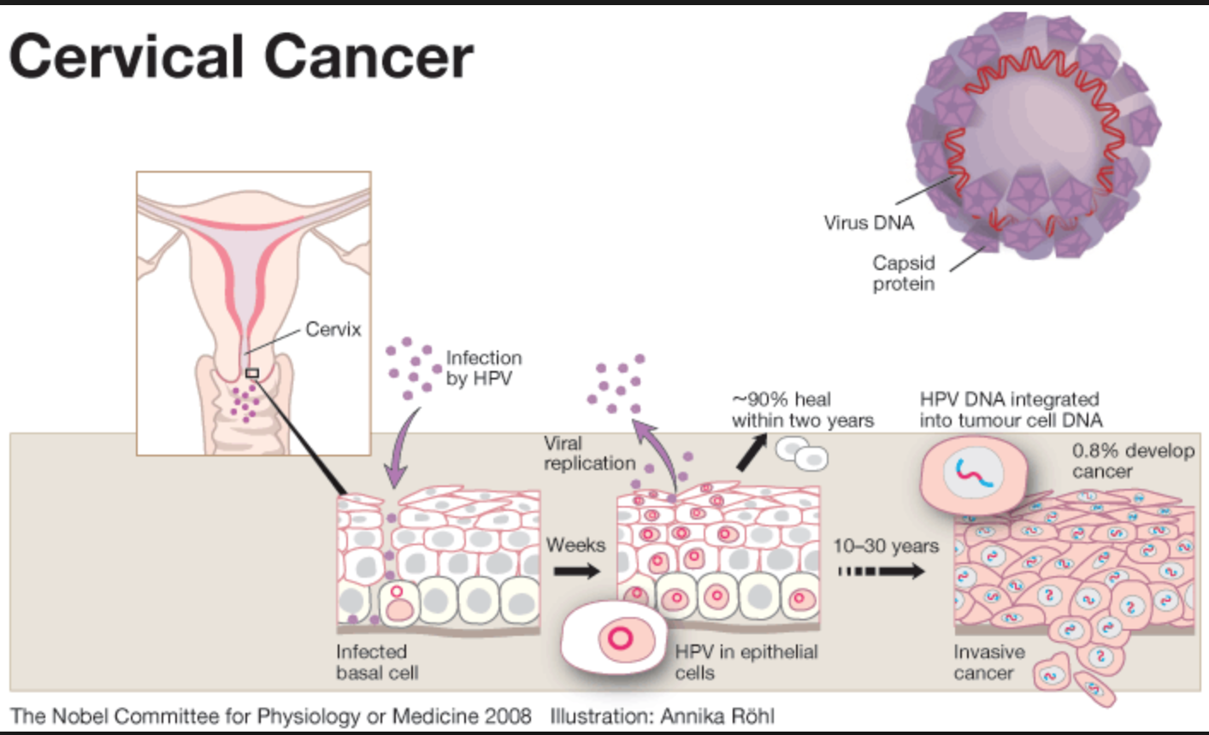
Hoe verminderen we sterfte aan kanker (2)
Preventie door vaccinatie

Slide 9
Hoe verminderen we sterfte aan kanker (3)
Vroegdetectie door bevolkingsonderzoek
  Borstkanker (vrouwen 50 tot 75 jaar)
  Darmkanker (personen 55 tot 75 jaar)
  Baarmoederhalskanker (vrouwen 30 tot 60 jaar)
”Des te sneller de diagnose, des te beter de prognose”

Slide 10
Hoe verminderen we sterfte aan kanker (4)
Personalized medicine
PhRMA Chart Packs

Slide 11
Als kanker is vastgesteld
Biopsie van de afwijking ter bevestiging van de diagnose
Disseminatie-onderzoek (zijn er uitzaaiingen?)
Operatie
Bestraling
Systemische therapie (bijvoorbeeld chemotherapie)

Slide 12
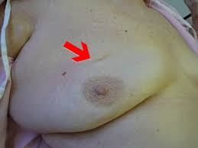
Praktijkvoorbeeld: borstkanker
Mevrouw K, 62 jaar
Sinds 3 weken een zwelling in de borst
Afwijking bij lichamelijk onderzoek

Slide 13
Een praktijkvoorbeeld: borstkanker
“Triple-diagnostiek” op de mammapolikliniek
Lichamelijk onderzoek (borst, lymfeklieren)
Mammografie
  BI-RADS score door de radioloog
    Graad 1-2 goedaardig, geen kans op kwaadaardige tumor
    Graad 3 waarschijnlijk goedaardig, <2% kans op kwaadaardig
    Graad 4 verdacht, 23-34% kans op kwaadaardig
    Graad 5 sterk verdacht, >95% kans op kwaadaardig
3 Naaldbiopsie van de zwelling

Slide 14
Diagnose borstkanker bevestigd
Onderzoek naar uitzaaiingen
Echo van de okselklieren
Foto van hart/longen & echo van de buik
(alternatief: CT scan)
Indien geen uitzaaiingen → operatie

Slide 15
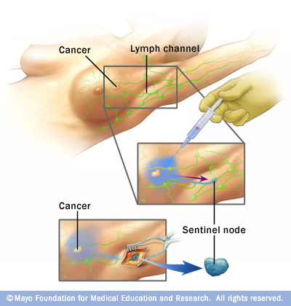
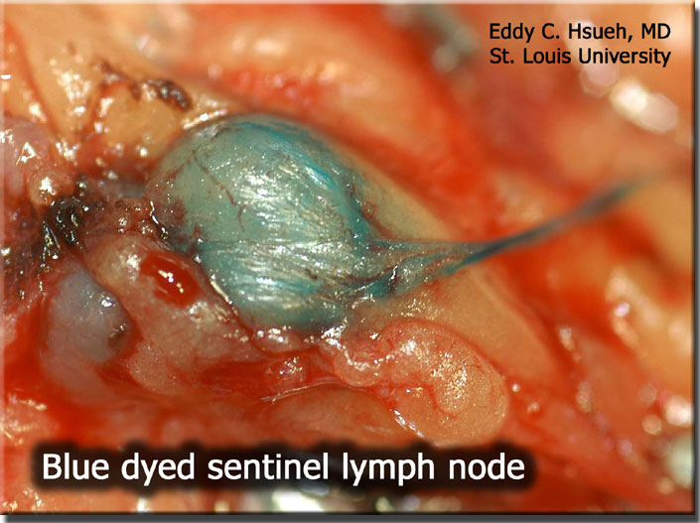
Operatie primaire borstkanker
Schildwachtklierprocedure (ook wel “sentinel node procedure”)

Slide 16
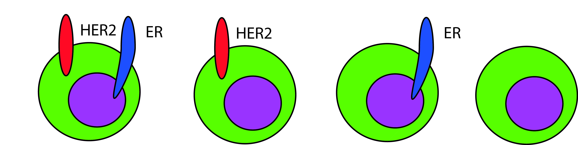
Na de operatie
Onderzoek door de patholoog van het tumorweefsel
Diameter van de tumor
Hormoonreceptoren: oestrogeen receptor (ER), progesteron receptor (PR)
HER2/neu receptor
Stadiering volgens TNM systeem
T=tumor (1-4)
N=node (0-3)
M=metastasis (0-1)

Slide 17
Na de operatie (2)
Bestraling van de borst
Lymfeklieruitzaaiing gevonden (N1) → altijd chemotherapie
Soms ook bij “ongunstig N0” chemotherapie

Slide 18

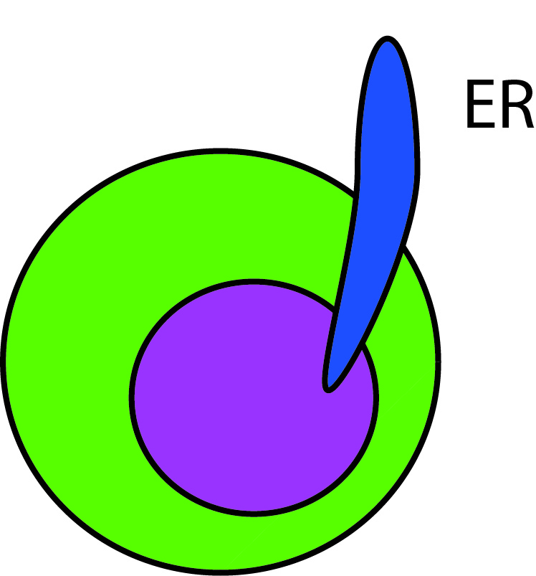
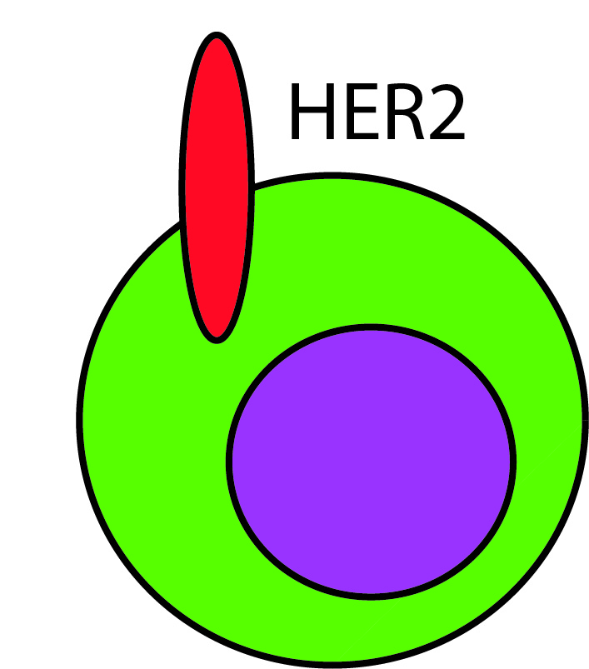
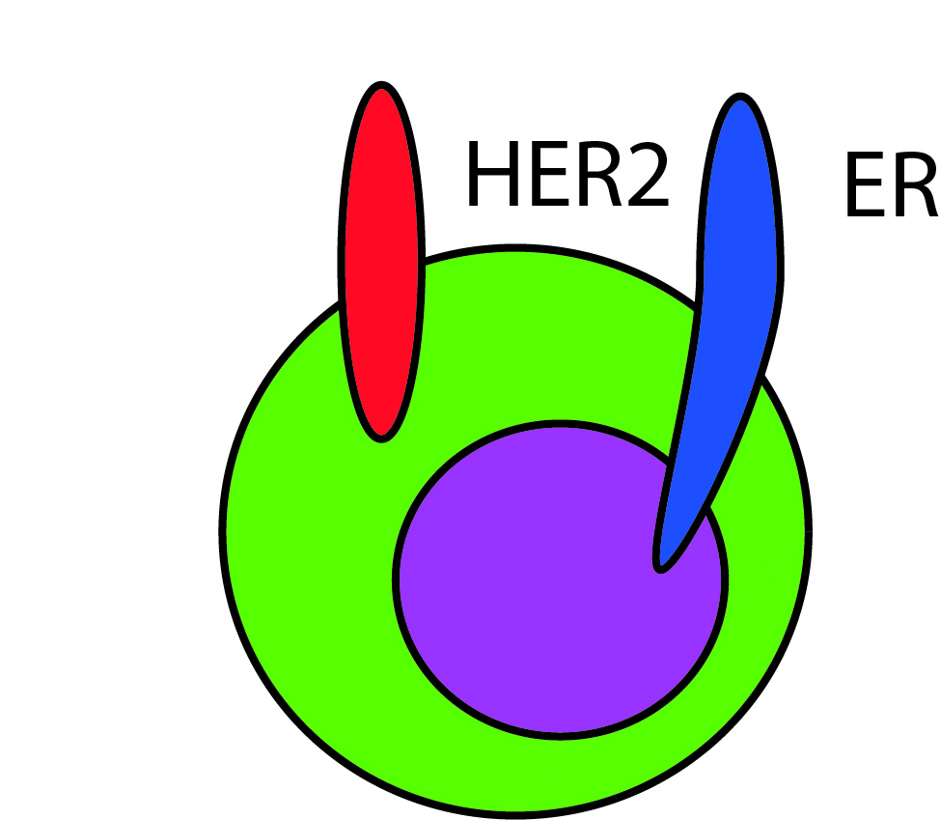
Behandeling borstkanker
Ca 70% van de vrouwen krijgt na de operatie nog een behandeling
            Chemotherapie
            anti-ER therapie (hormonale therapie) + chemotherapie
            Anti-HER2 therapie + chemotherapie
            Anti-ER therapie + anti-HER2 therapie + chemotherapie

Slide 19
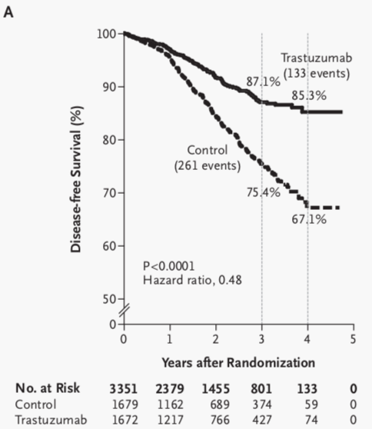
HER2 en Trastuzumab
Romond et al. NEJM 2005

Slide 20
Personalized medicine
ER/HER2 behandeling → personalized medicine
The next level: genenprofielen

Slide 21
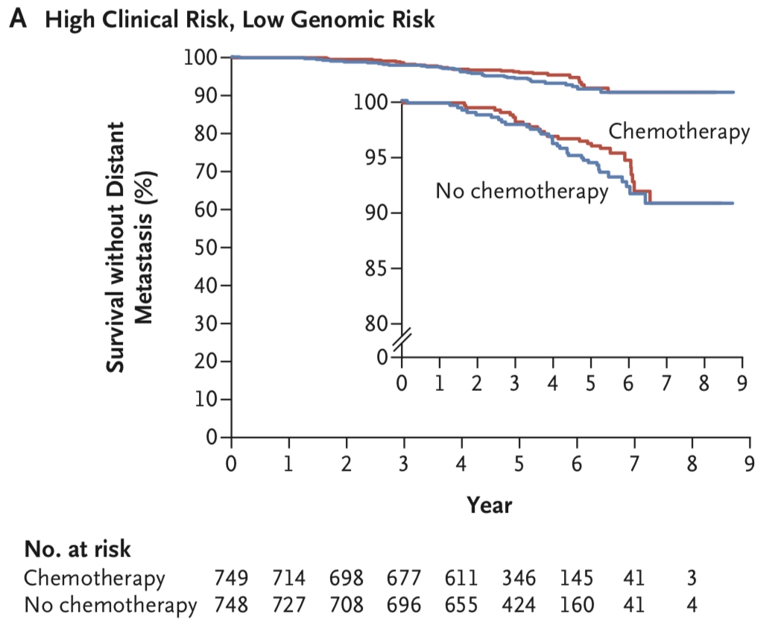
Gebruik van Mammaprint
Reductie in gebruik chemotherapie na operatie van ca. 46%
Cardoso et al. NEJM 2016

Slide 22
Gebruik van Mammaprint
Mammaprint geen overlevingsverbetering --> vermindering belasting/toxiciteit
Waarom uitgebreide nabehandeling?

Slide 23
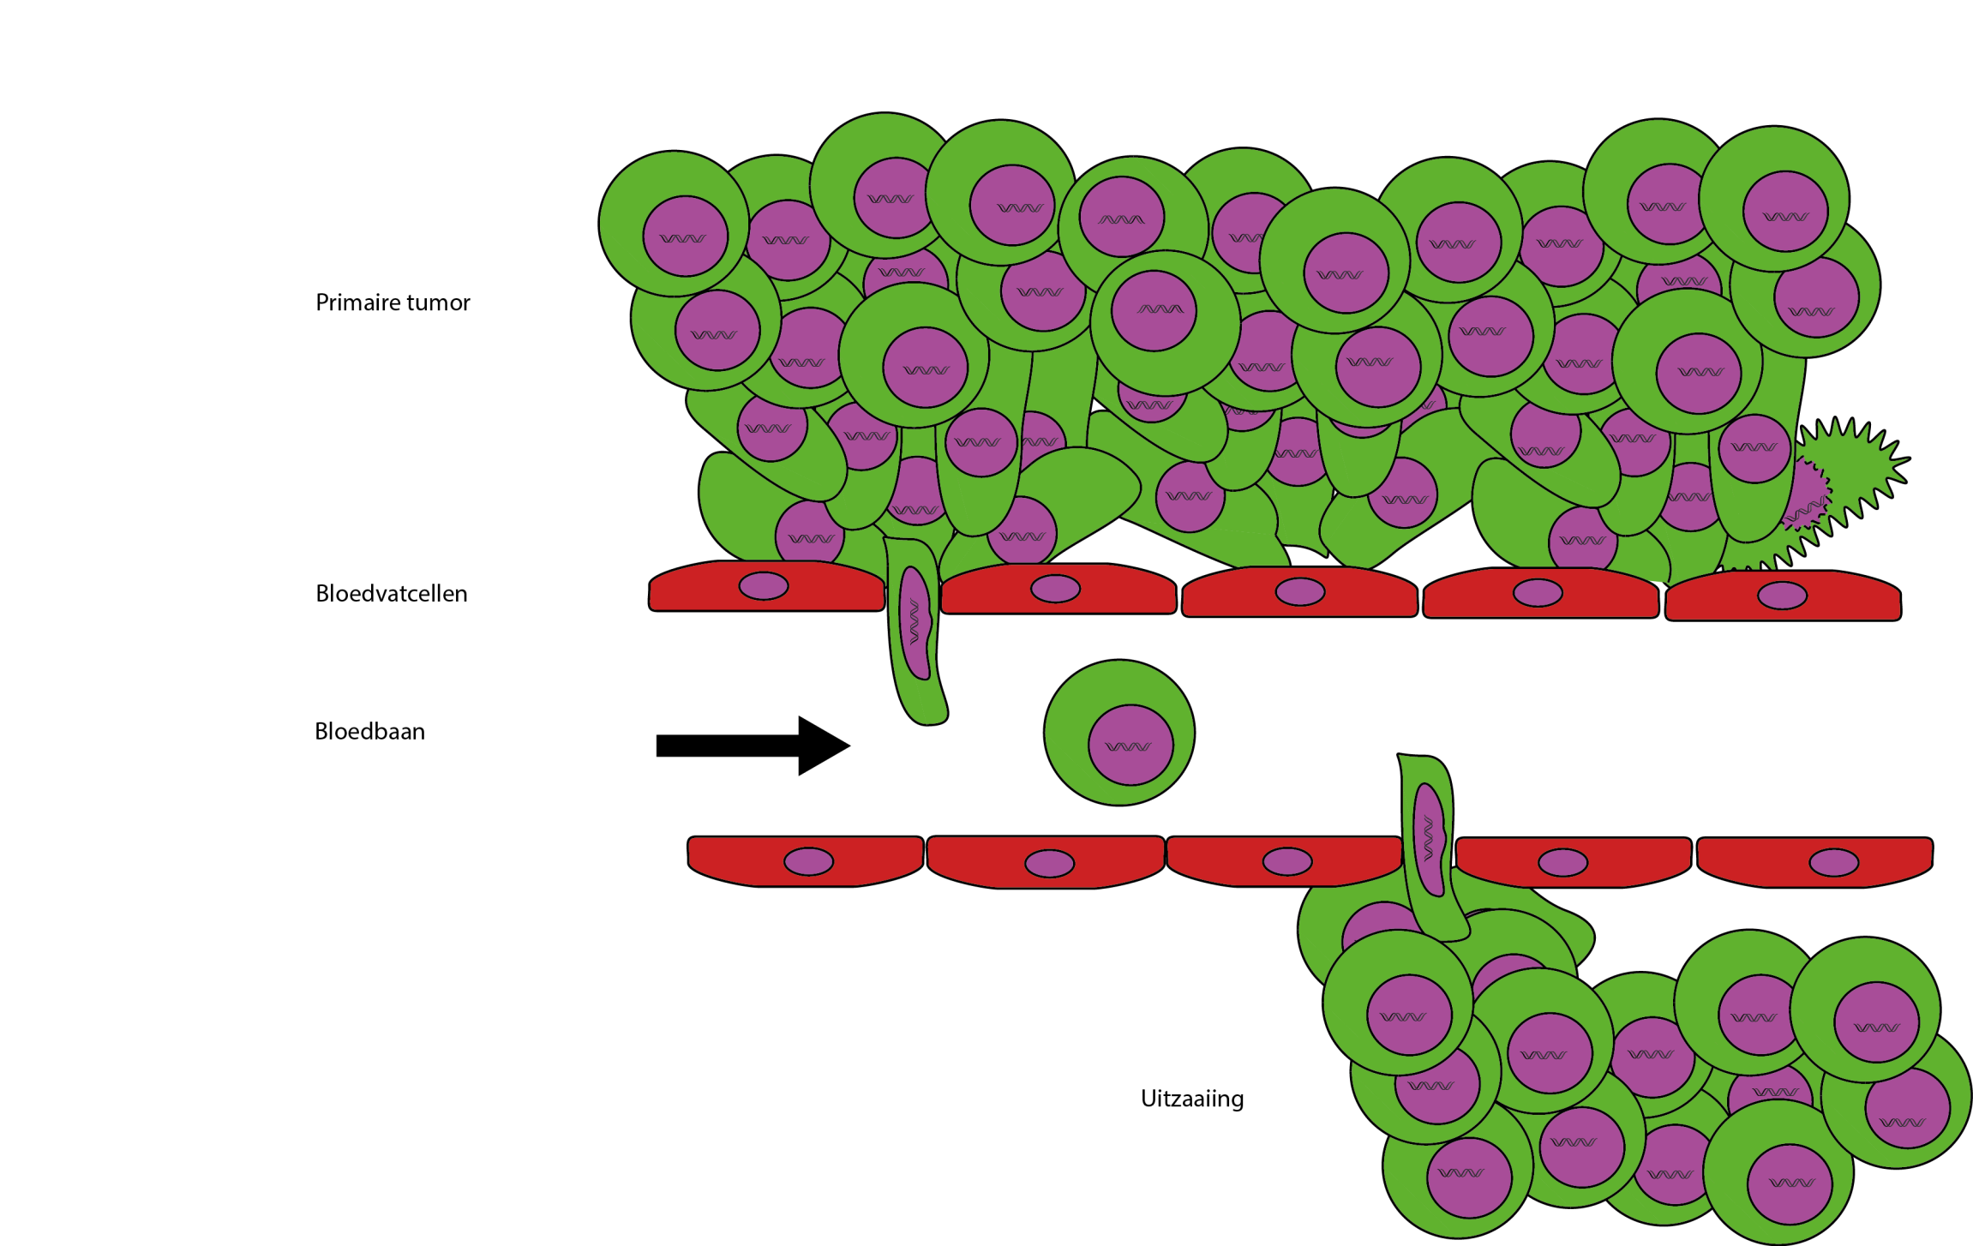
Uitzaaiing van kanker
Patiënten overlijden aan uitzaaiingen, niet aan de primaire tumor
Behandeling van uitzaaiingen vaak op basis van eigenschappen primaire tumor

Slide 24
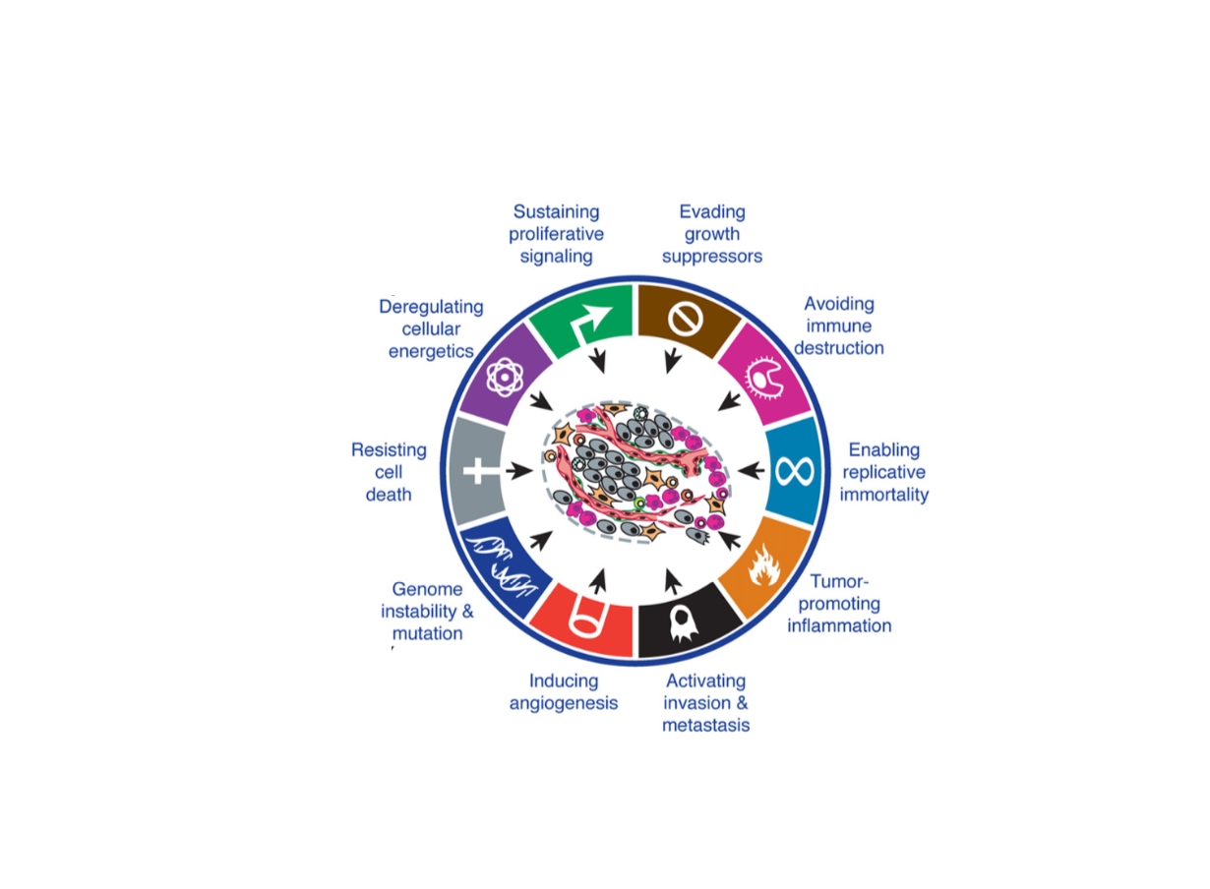
Hallmarks of cancer
Hanahan & Weinberg, Cell 2011

Slide 25
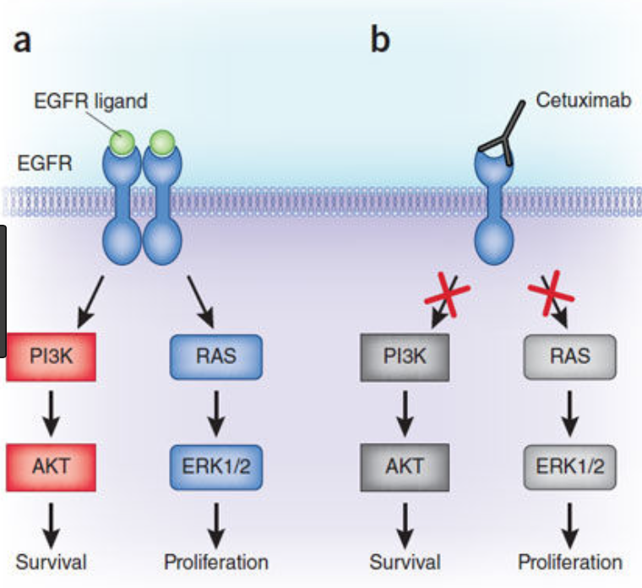
Hallmarks of cancer
Hanahan & Weinberg, Cell 2011

Slide 26
Hallmarks of cancer
Hanahan & Weinberg, Cell 2011

Slide 27
BRAF V600E en Vemurafenib
Swaika et al. Drug Des Devel Ther. 2014

Slide 28
Behandeling van uitgezaaid melanoom met Vemurafenib
Start behandeling
18 weken

Slide 29
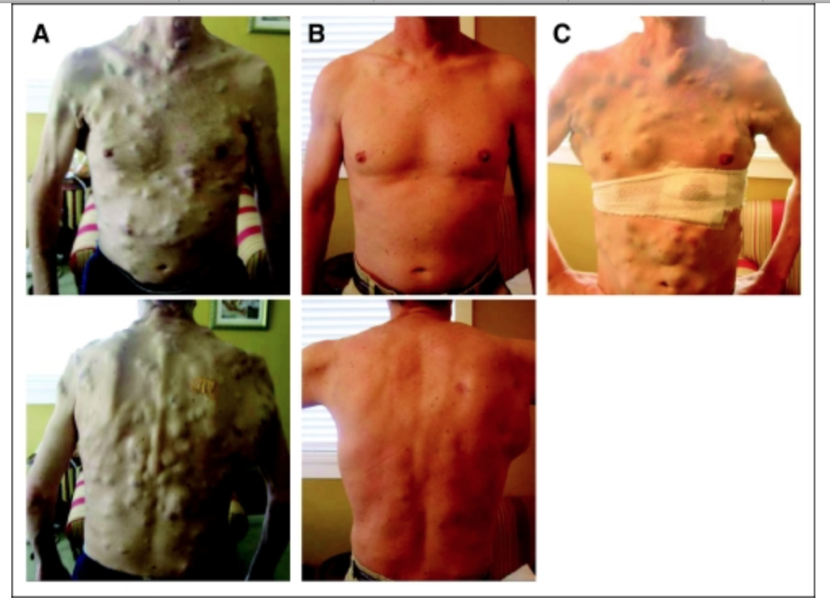
Behandeling van uitgezaaid melanoom met Vemurafenib (2)
Start behandeling
18 weken
24 weken

Slide 30
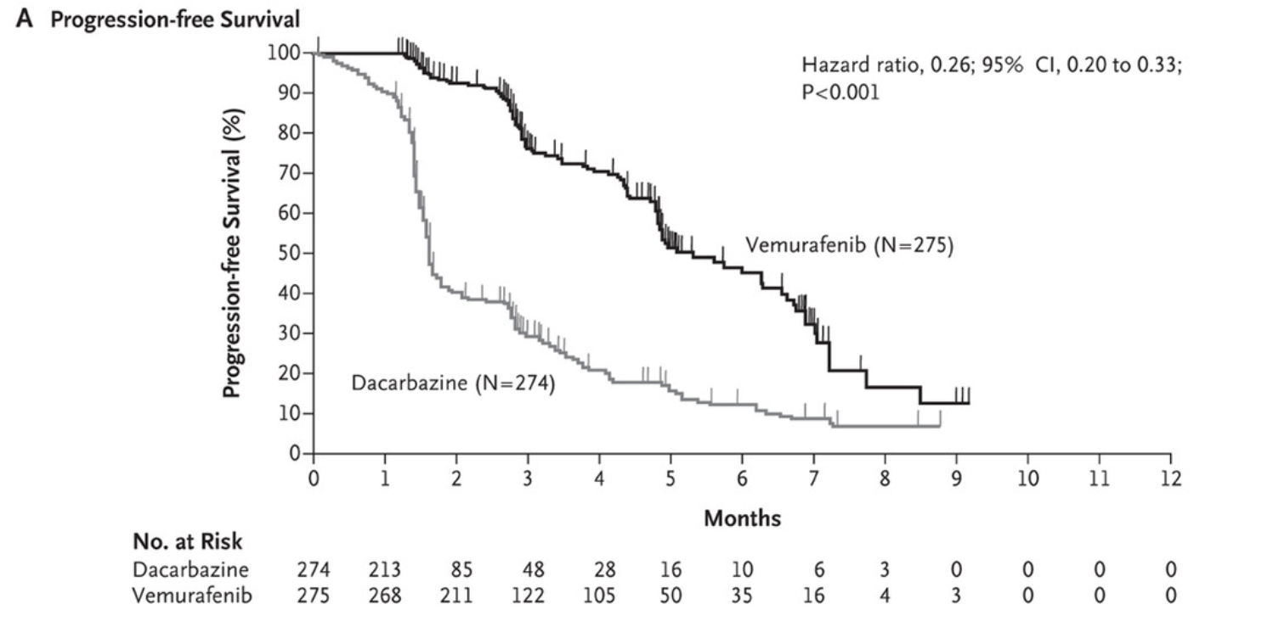
Melanoom BRAF V600E-positief
Chapman et al. NEJM 2011

Slide 31
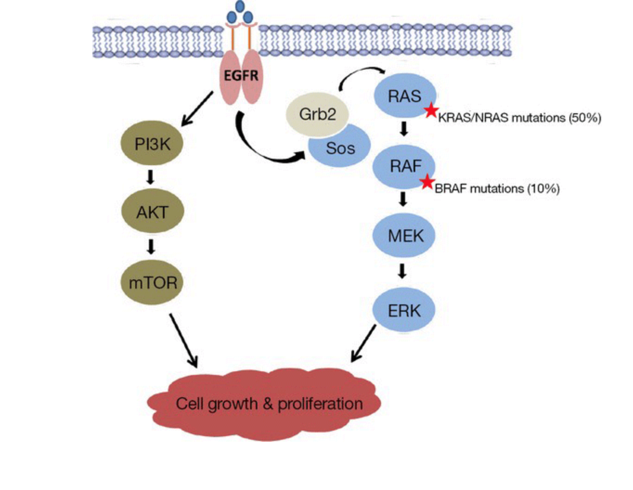
Vemurafenib in BRAF V600E-positief dikke darm kanker:
eerste studies: nauwelijks tot geen effect

Slide 32
Hallmarks of cancer
Hanahan & Weinberg, Cell 2011

Slide 33
Immuuntherapie
Ribas, NEJM 2012

Slide 34
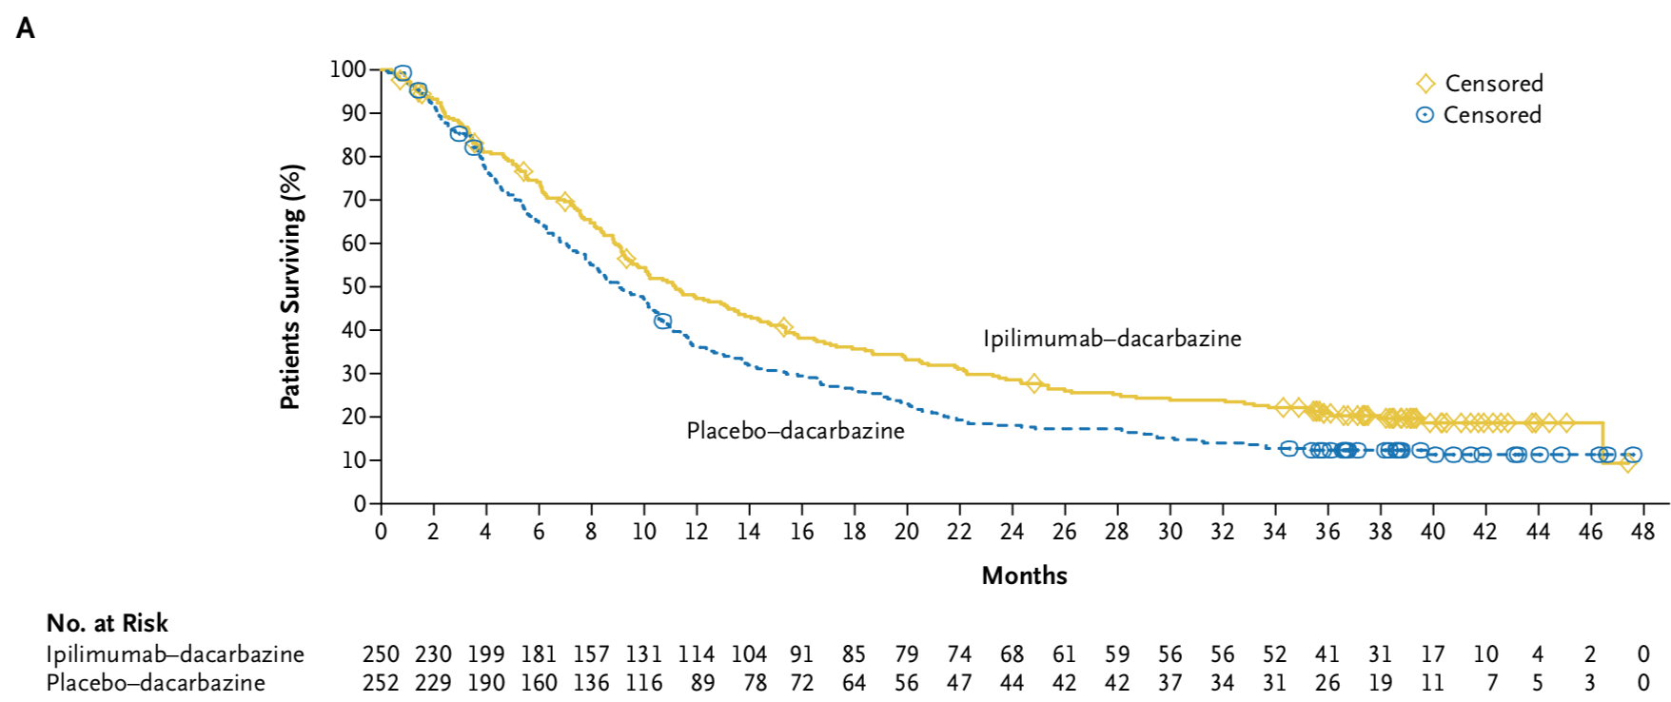
Uitgezaaid melanoom, CTLA-4 blokker Ipilumimab
Robert et al. NEJM 2011

Slide 35
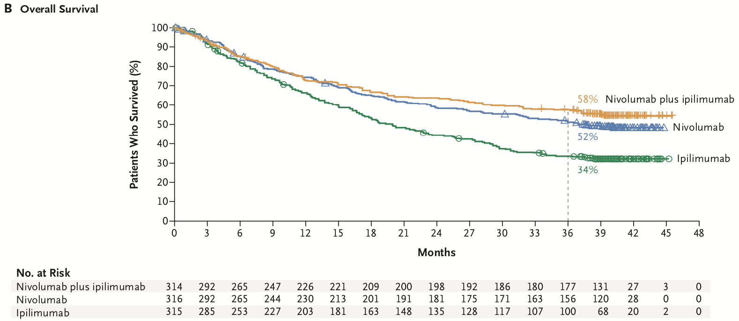
Uitgezaaid melanoom, CTLA4 + PD-L1 blokkade
Wolchok et al. NEJM 2017

Slide 36
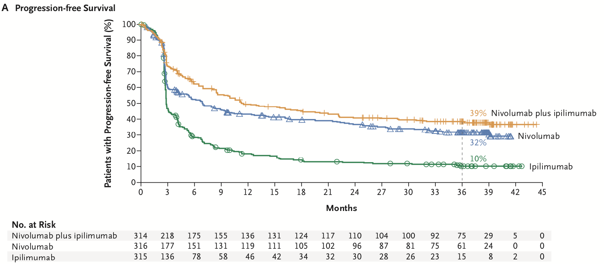
Uitgezaaid melanoom, CTLA4 + PD-L1 blokkade
Wolchok et al. NEJM 2017

Slide 37
Openstaande vragen immuuntherapie
Effectiviteit in andere tumortypes
Hoe goed reagerende patiënten identificeren?
  Tumor PD-L1 expressie correleert matig

Slide 38
Tussenconclusie
Zeer veel (nieuwe) anti-kanker medicijnen beschikbaar
Zeer wisselende responsen, significant deel geen baat bij behandeling
Gebrek aan goede voorspellers voor respons op behandeling

Slide 39
Nieuwe inzichten in kanker
Human Genome Project: 15 jaar over hele genoom (kosten: 300 miljoen Dollar)
Next-generation sequencing

Slide 40
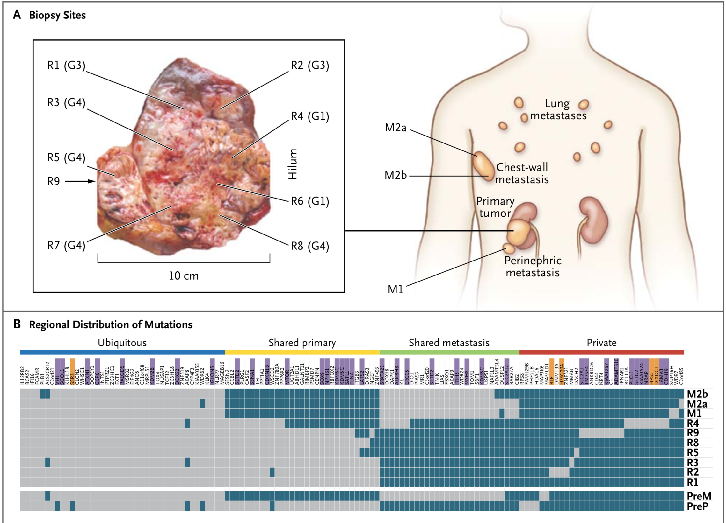
Heterogeniteit
Gerlinger et al. NEJM 2012

Slide 41
Plasticiteit
Wang et al. J Hemat Oncol 2016

Slide 42
Waarom is the war on cancer nog niet gewonnen?
Tumorcellen zijn plastisch
  Veranderen in de tijd
  Veranderen tijdens anti-kanker therapie
Tumoren zijn heterogeen
  Niet één “magic bullet”
3) Spectrum van multifactoriële oorzaken
waarbij neiging tot tunnelvisie

Slide 43
Verbeteringen in inzicht kanker
Biopsies nemen van uitzaaiingen
CPCT als nationaal initiatief
NGS van uitzaaiingen

Slide 44
Verbeteringen in inzicht kanker
Biopsies nemen van uitzaaiingen
  Kan pijnlijke procedure zijn
  Soms complicaties
  Niet altijd mogelijk (b.v. moeilijke plek)
  Heterogeniteit tussen metastasen gemist
  Meermaals tijdens behandeling niet patiëntvriendelijk

Slide 45
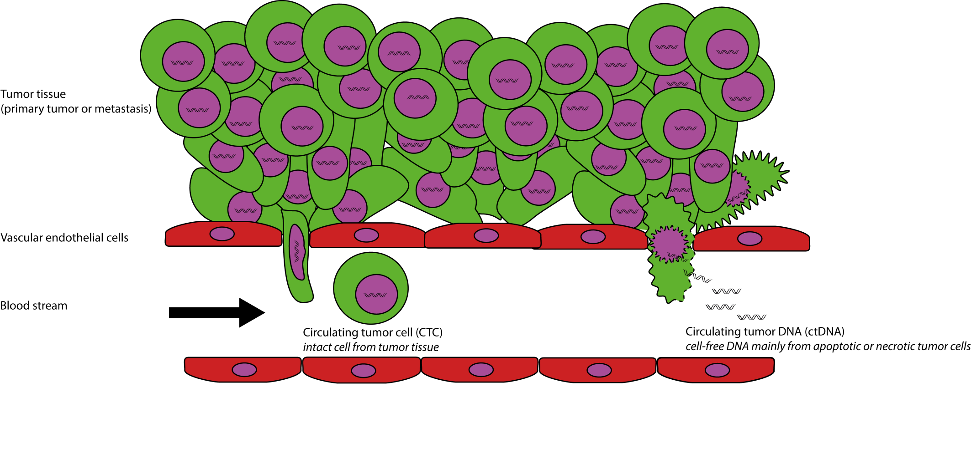
Het concept van “liquid biopsies”

Slide 46
Uitdagingen van liquid biopsies
Zeer zeldzaam, “speld in een hooiberg”
  Miljarden bloedcellen in een buisje bloed
    Aantal circulerende tumorcellen: gemiddeld 5 per buisje bloed in patiënten met uitzaaiingen
    Aantal tumor DNA fragmenten: vaak <1% van het totale DNA
Analyse complex
  Verrijking mogelijk
  Vaak te maken met combinatie normaal en tumor

Slide 47
CTCs versus ctDNA
CTC’s (circulerende tumorcellen) | ctDNA (circulerend tumor DNA)
Intacte tumorcel | celvrij
DNA, RNA en eiwit | Alleen DNA

Slide 48
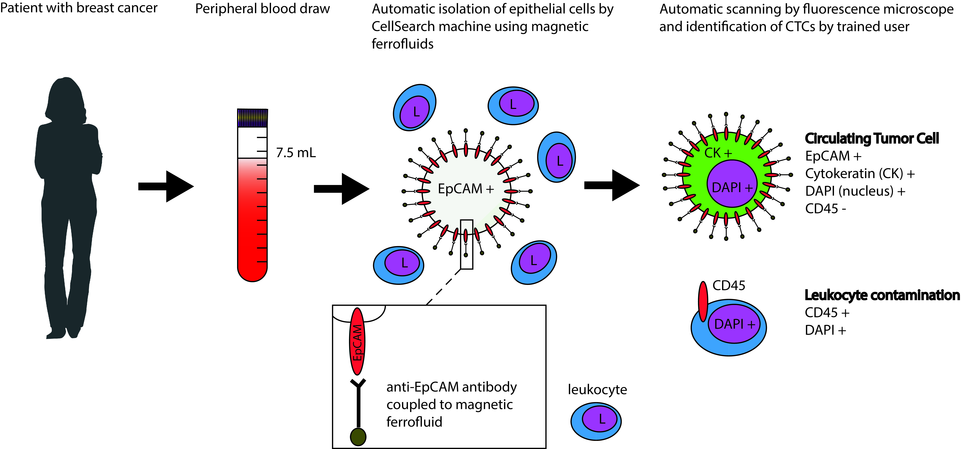
CTC’s tellen
Beije et al., Cancer Treatment Rev 2015

Slide 49
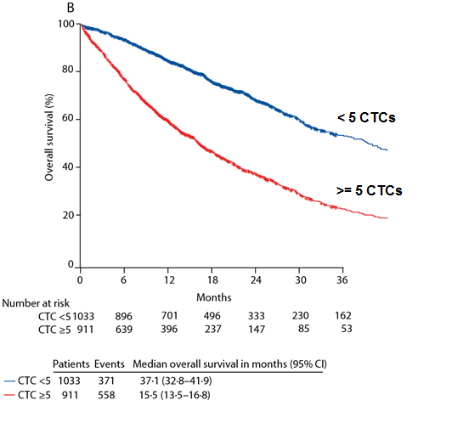
Prognostische waarde CTC’s in uitgezaaide borstkanker
Uitgezaaide borstkanker, startend aan nieuwe lijn behandeling (n=1944)
Bidard et al. Lancet Oncology 2014

Slide 50
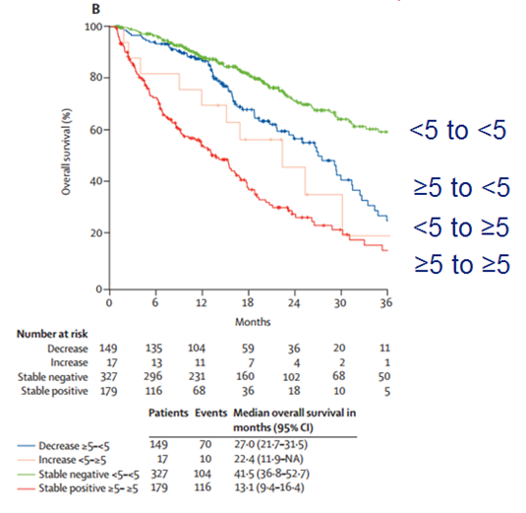
Prognostische waarde CTC veranderingen
CTC getal voor en na 3-5 weken behandeling
Bidard et al. Lancet Oncology 2014

Slide 51
CTC tellingen
Prognosebepaling van een individuele patiënt
Snellere inschatting of een bepaalde therapie wel of niet werkt

Slide 52
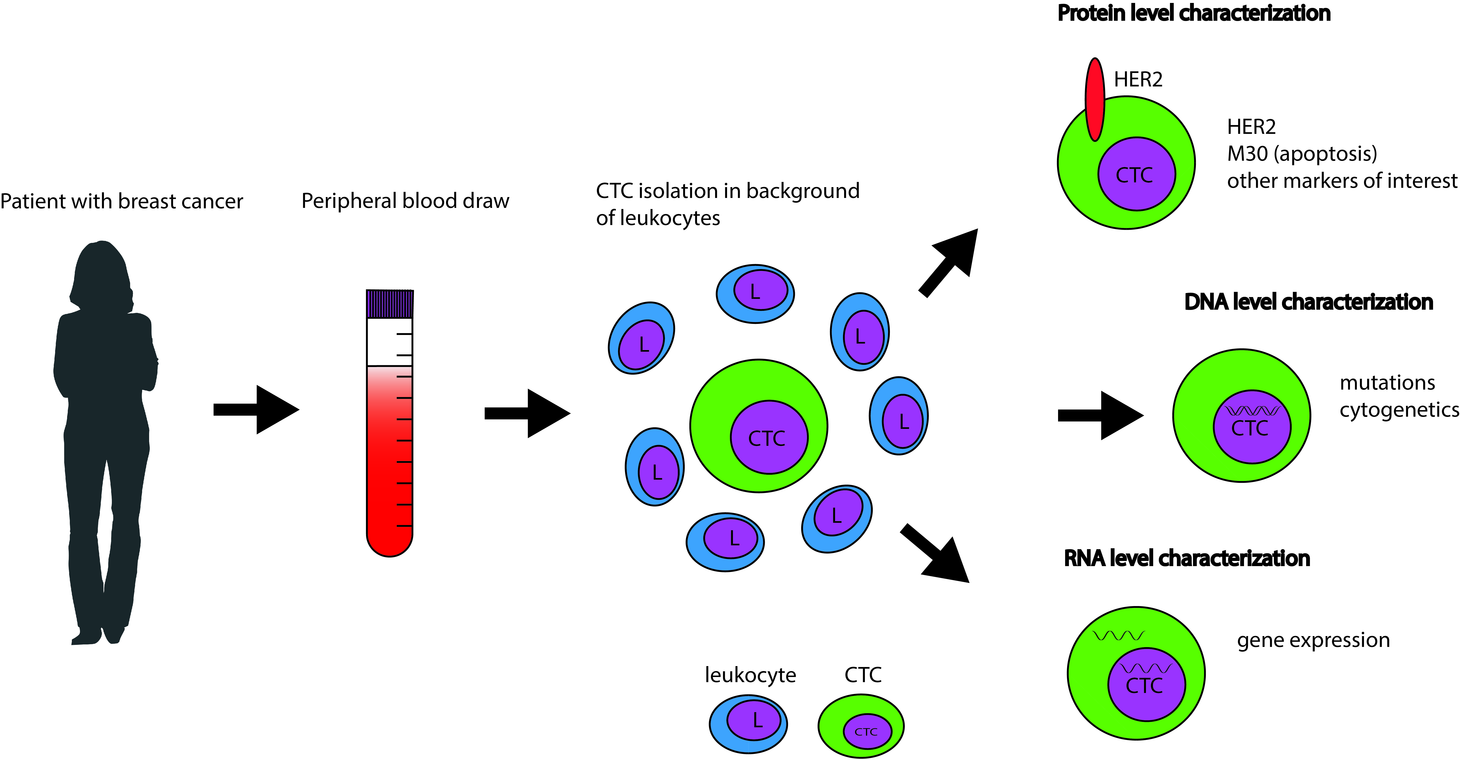
Karakterisatie van CTCs
Beije et al., Cancer Treatment Rev 2015

Slide 53
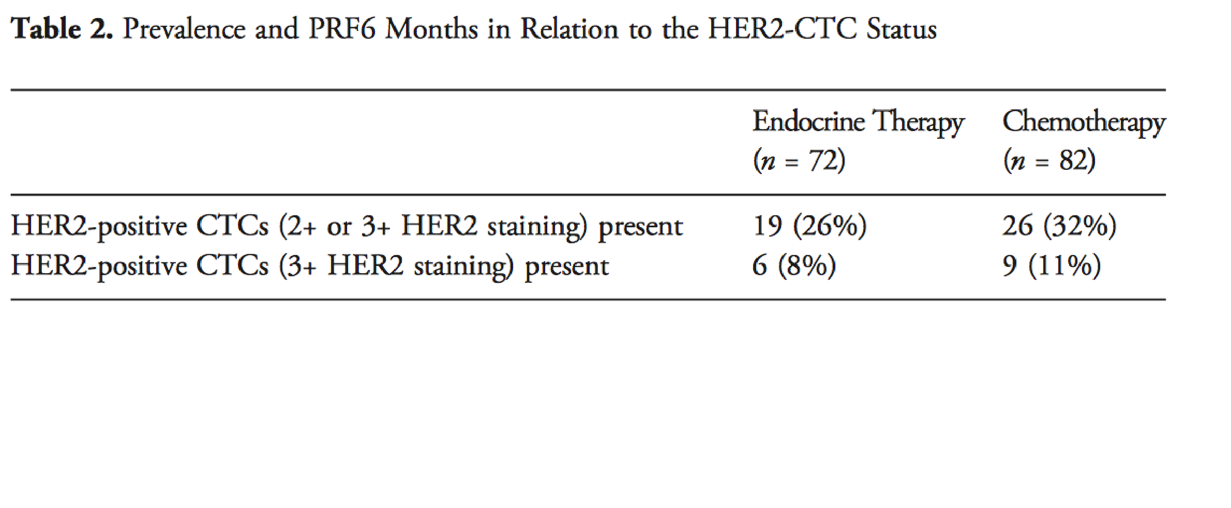
HER2 status CTC’s versus primaire tumor
HER2-negatieve uitgezaaide borstkanker
  HER2-positieve CTC’s?
Patiënten met ≥1 CTC’s
Beije et al., Neoplasia 2016

Slide 54
Karakterisatie van CTC’s
RNA niveau
  Genenprofielen bij voorspellen voor gevoeligheid op (chemotherapie)
  Resistente splice varianten die kunnen voorspellen of iemand wel of niet reageert op hormonale therapie voor prostaatkanker

Slide 55
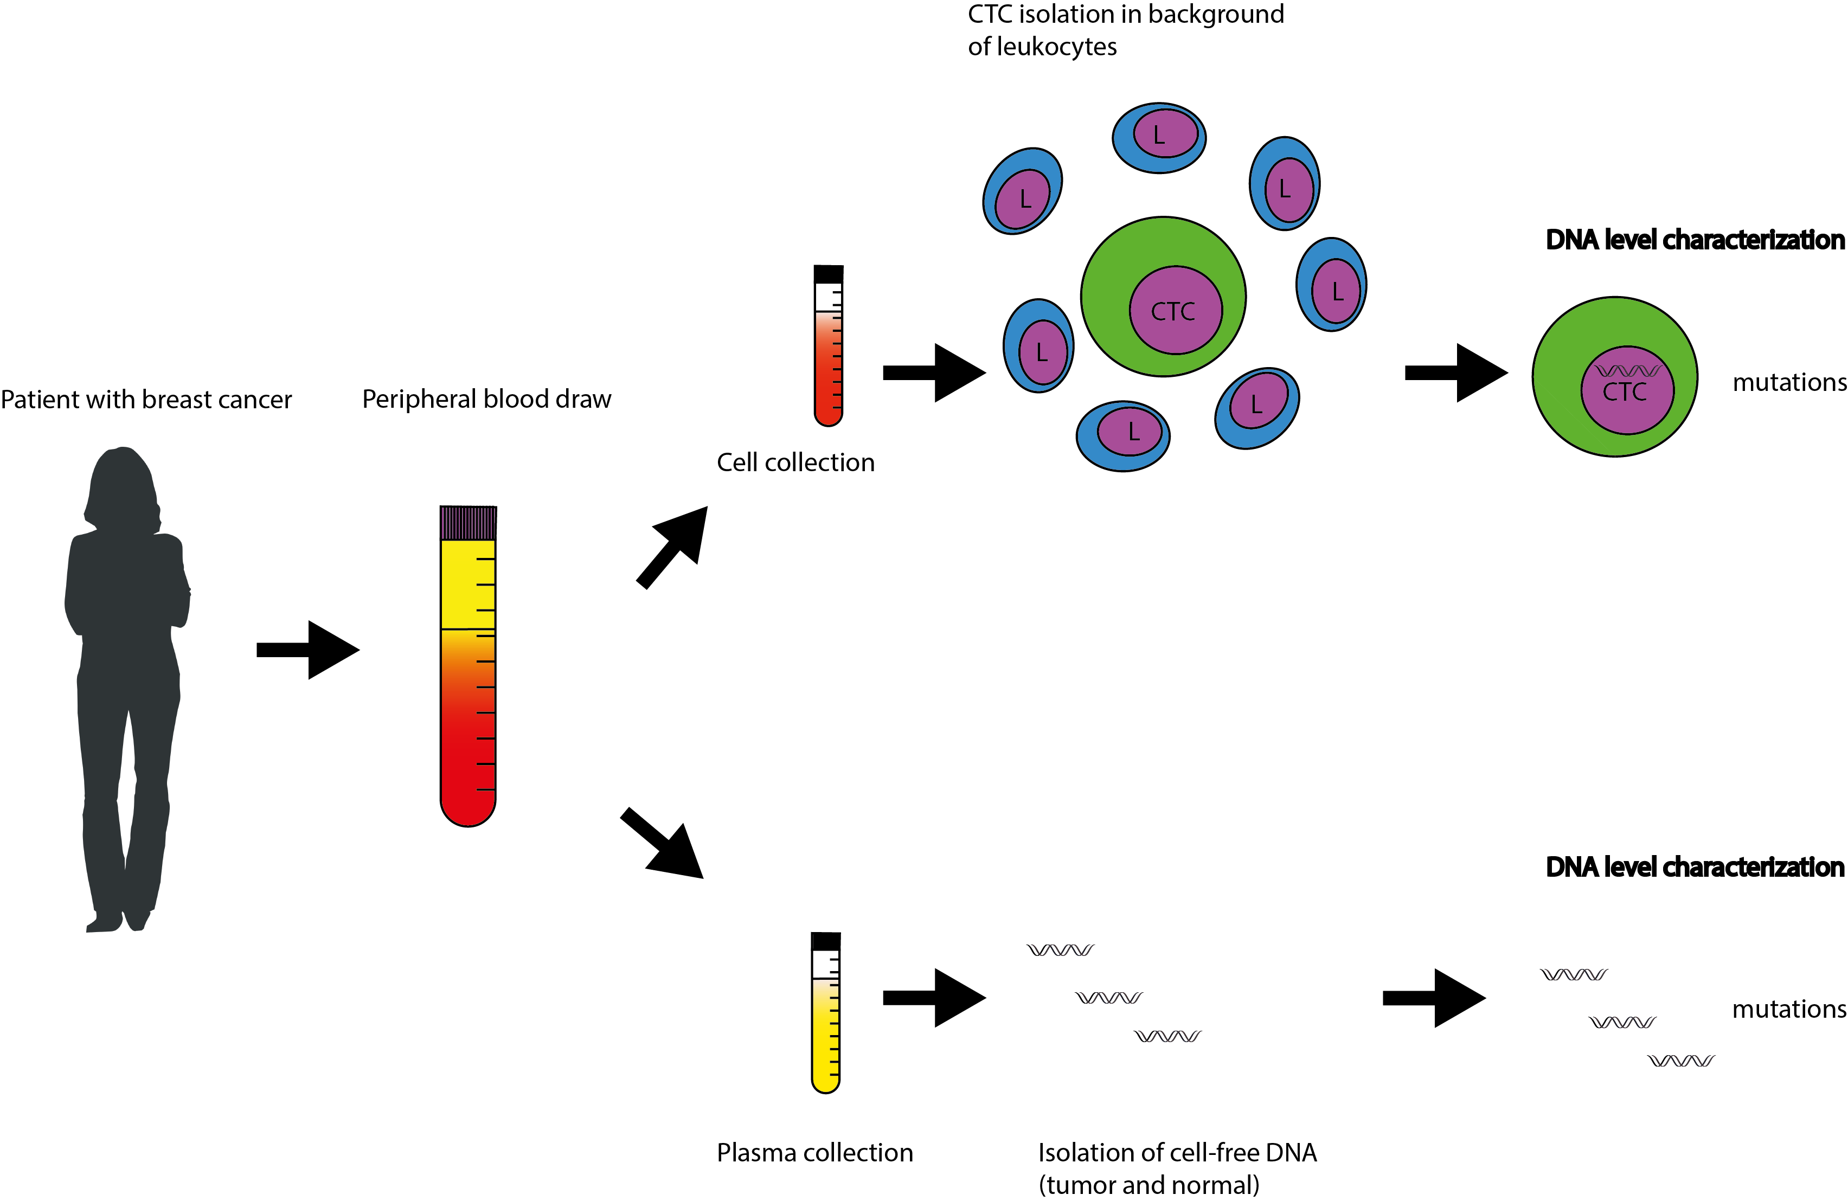
DNA karakterisatie
Beije, Thesis 2017

Slide 56
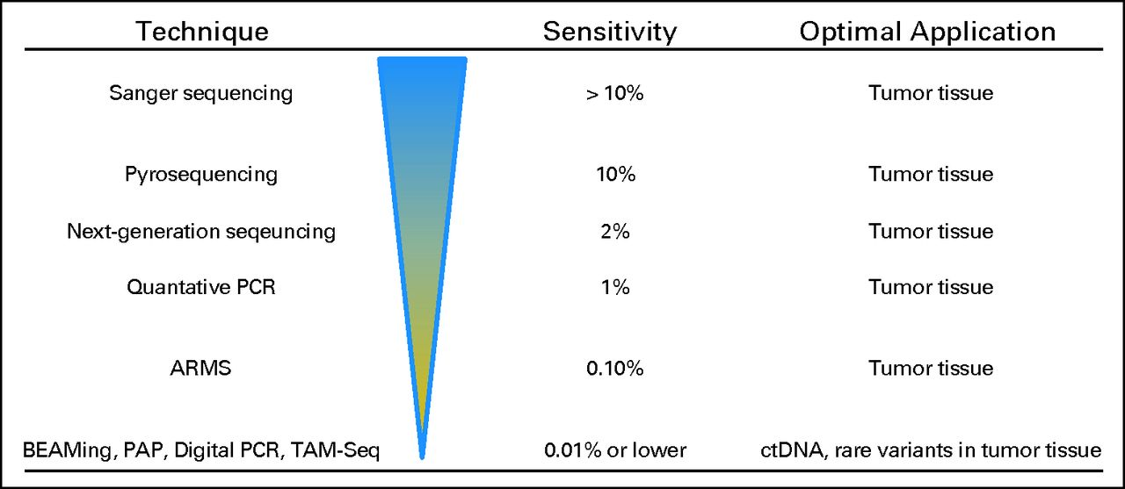
Technologieën
Diaz Jr et al., J Clin Oncol 2014

Slide 57
Karakterisatie van CTC’s en cfDNA
Resistente mutaties/varianten detecteren en daar behandeling op aanpassen
  ESR1 mutaties

Slide 58
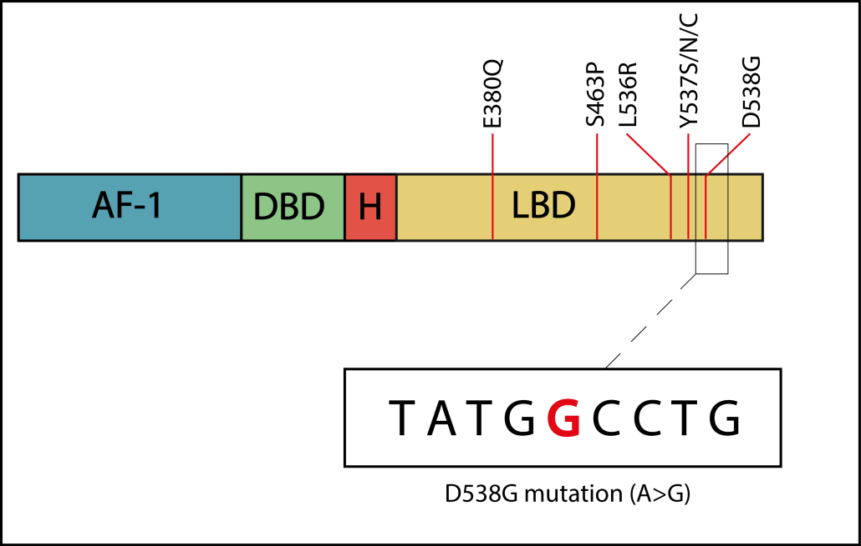
ESR1 mutaties
Mutaties in ligand-binding domain van ER, receptor actief in afwezigheid van oestrogeen
Erg zeldzaam in primaire tumoren (0/390 casus in grootste internationale database)
Beije et al. Cancer Treat Rev. 2017

Slide 59
ESR1 mutaties in uitgezaaide borstkanker
Resistentie op bepaalde soorten hormonale therapie
Slechtere overleving ongeacht de behandelingen daarna
Voor behandeling met hormonale therapie | Bij progressie op hormonale therapie
11% | 42%
Beije et al. Mol Oncol 2017

Slide 60
Karakterisatie van CTC’s en cfDNA
Resistente mutaties/varianten detecteren en daar behandeling op aanpassen
  ESR1 mutaties
  AR splice varianten
Mutaties voor targeting detecteren
  EGFR T790M → osimertinib
Detectie van terugkeer ziekte

Slide 61
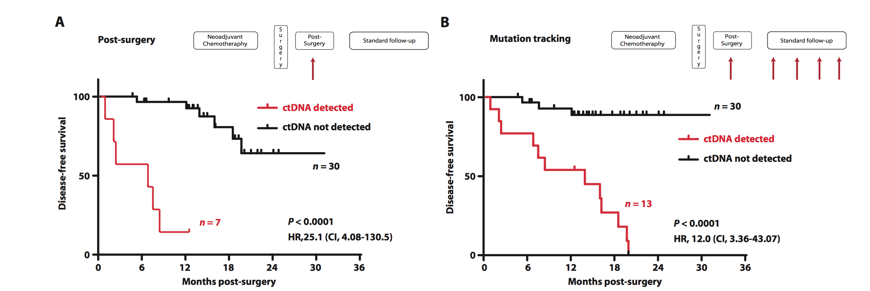
Detectie van celvrij DNA na chirurgie voor mammaca
Garcia-Murillas et al. Sci Transl Med. 2015

Slide 62
Karakterisatie van CTC’s en cfDNA
4. Gebruiken om drug holidays/rechallenges te introduceren

Slide 63
Karakterisatie van CTC’s en cfDNA
Resistente mutaties/varianten detecteren en daar behandeling op aanpassen
  ESR1 mutaties
  AR splice varianten
Mutaties voor targeting detecteren
  EGFR T790M → osimertinib
Detectie van terugkeer ziekte
Gebruiken om drug holidays/rechallenges te introduceren
Het hele genoom in kaart brengen

Slide 64
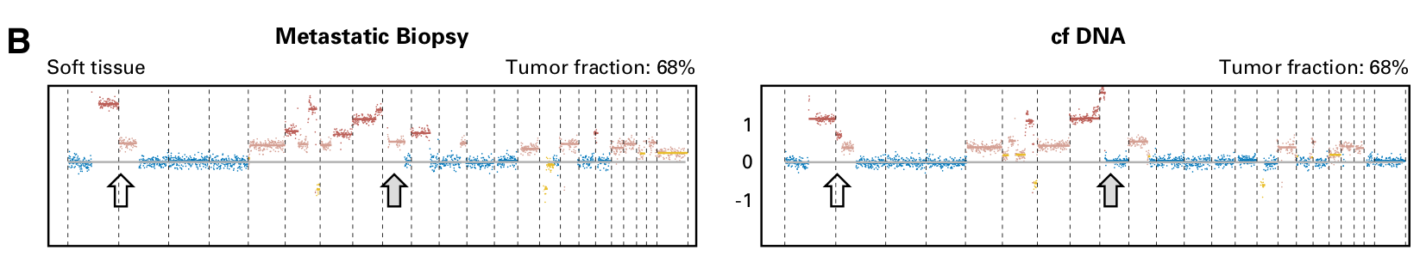
Karakterisatie van het gehele genoom in cfDNA
Stover et al. J Clin Oncol 2018

Slide 65
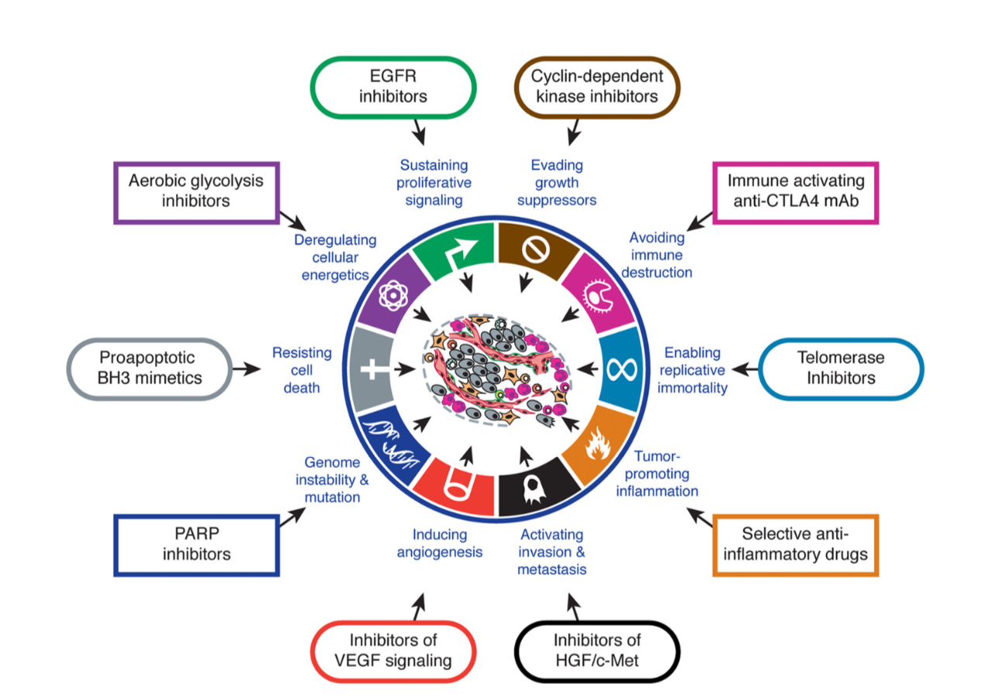
Personalized Medicine blijft zich ontwikkelen
Buiten de tumor: farmacokinetiek!

Slide 66
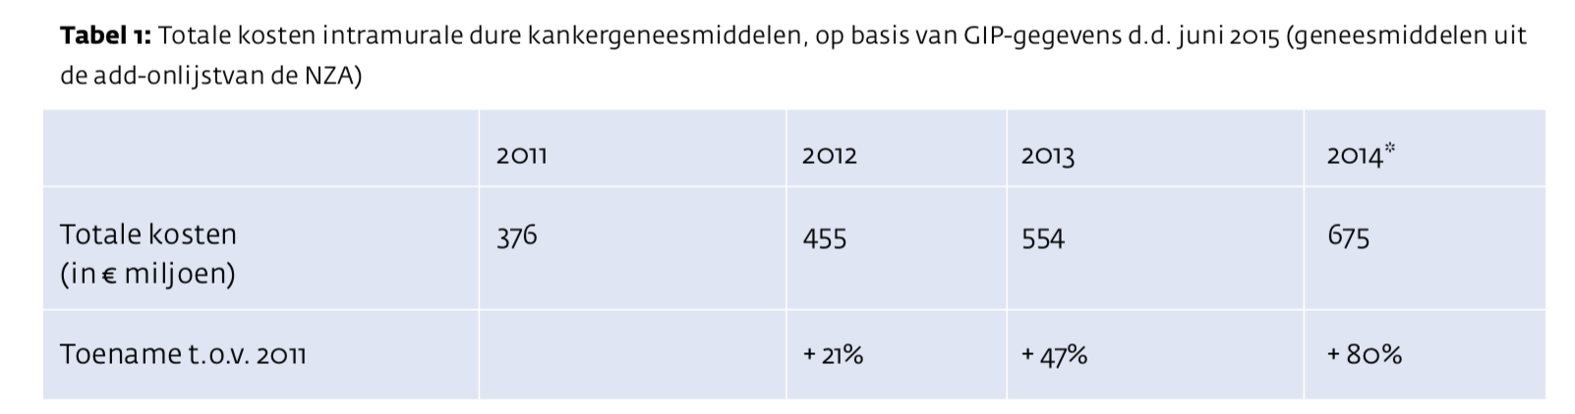
Schaduwkant van nieuwe ontwikkelingen
2015: + 300 miljoen (= + 159% t.o.v. 2011)
Grootste bijdrager aan kostenstijging: immuuntherapie
KWF rapport dure geneesmiddelen 2015

Slide 67
Conclusie
Tumorprogressie is multifactorieel
Heterogeniteit en plasticiteit maken de behandeling van kanker lastig
“Personalized medicine” nog steeds erg terug te voeren op 1 target, 1 therapie
Immuuntherapie veelbelovend
  Robuuste data in uitgezaaid melanoom en longkanker, echter ook belangrijk deel geen respons
  Onderzoek in niet-uitgezaaide kanker bezig
Veel nieuwe behandelingen van kanker
  Explosie van kosten
  Te weinig goede biomarkers voor succes
  Belangrijke rol voor liquid biopsies → hoe zetten we ze in?

Slide 68
Hoe ziet de toekomst eruit?
Immuuntherapie zal een belangrijke rol spelen
Belangrijke rol voor voorspellende biomarkers die inzicht geven in heterogeniteit en plasticiteit
We moeten stap voor stap
“Playing chess with cancer”
Kanker in 2030?

